Slide 1




Trường Tiểu học Nam Hải
Lớp 3A4
Chào mừng quý thầy cô về dự giờ thăm lớp.

Slide 2


Khởi động

Slide 3


Slide 4

TIẾNG VIỆT 3
Tập 1
Tuần 13
Góc sáng tạo: Ý tưởng của em

Slide 5
1. Viết đoạn văn tả một đồ vật (đồ chơi, máy móc, trang phục,…) thể hiện một ý tưởng sáng tạo của em. Gắn kèm tranh (hoặc hình cắt dán) thể hiện ý tưởng đó.

Slide 6

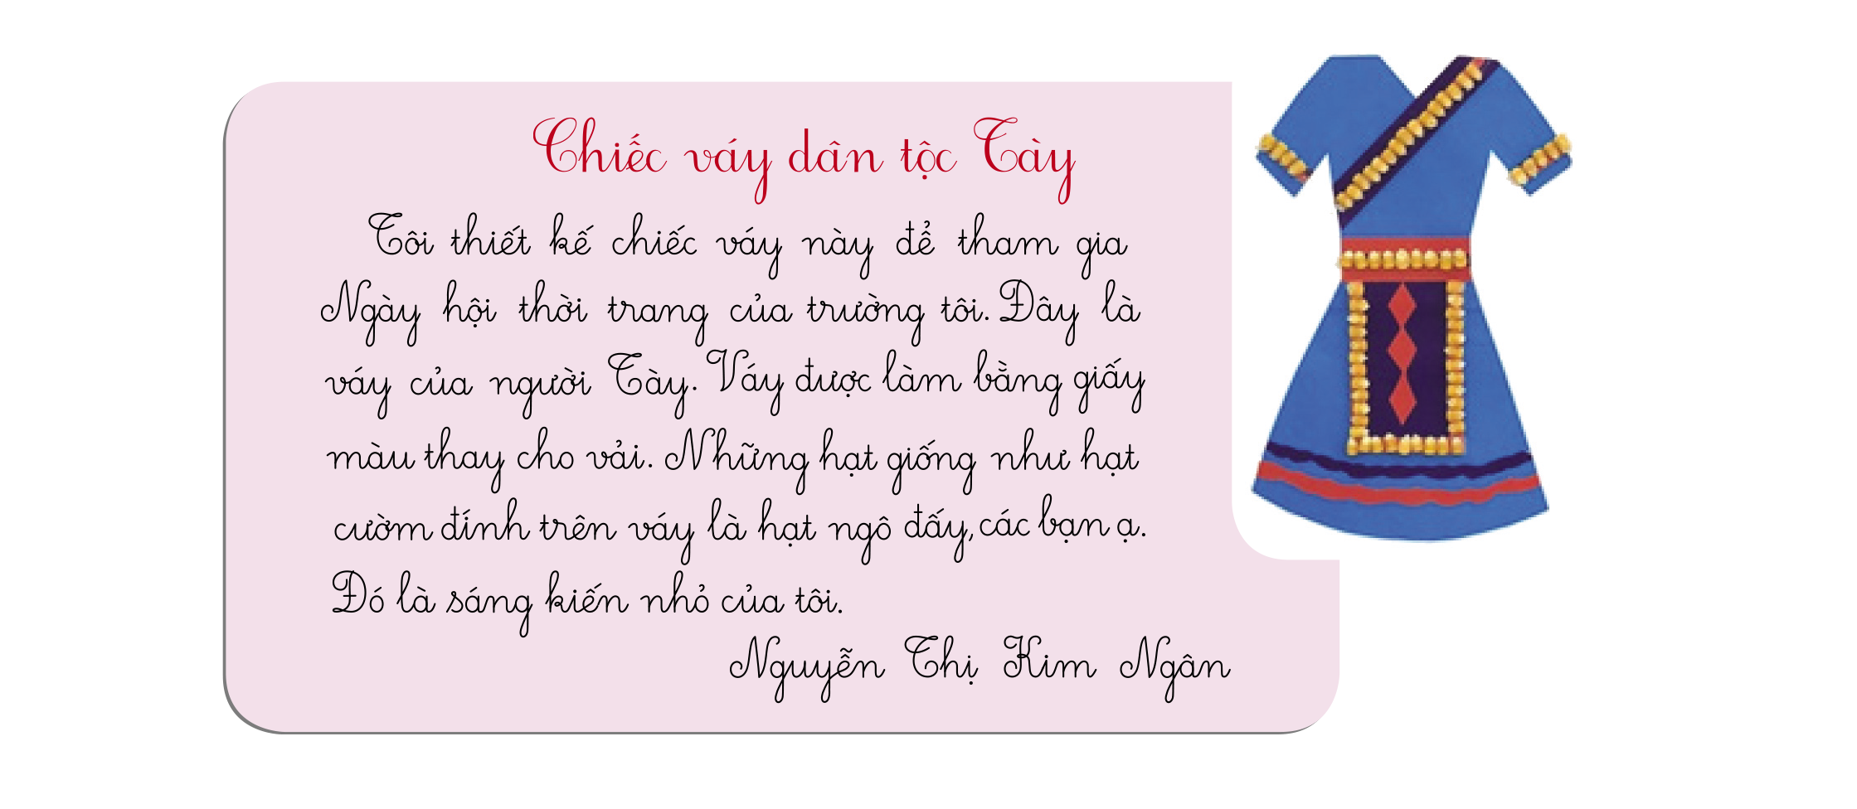

Slide 7
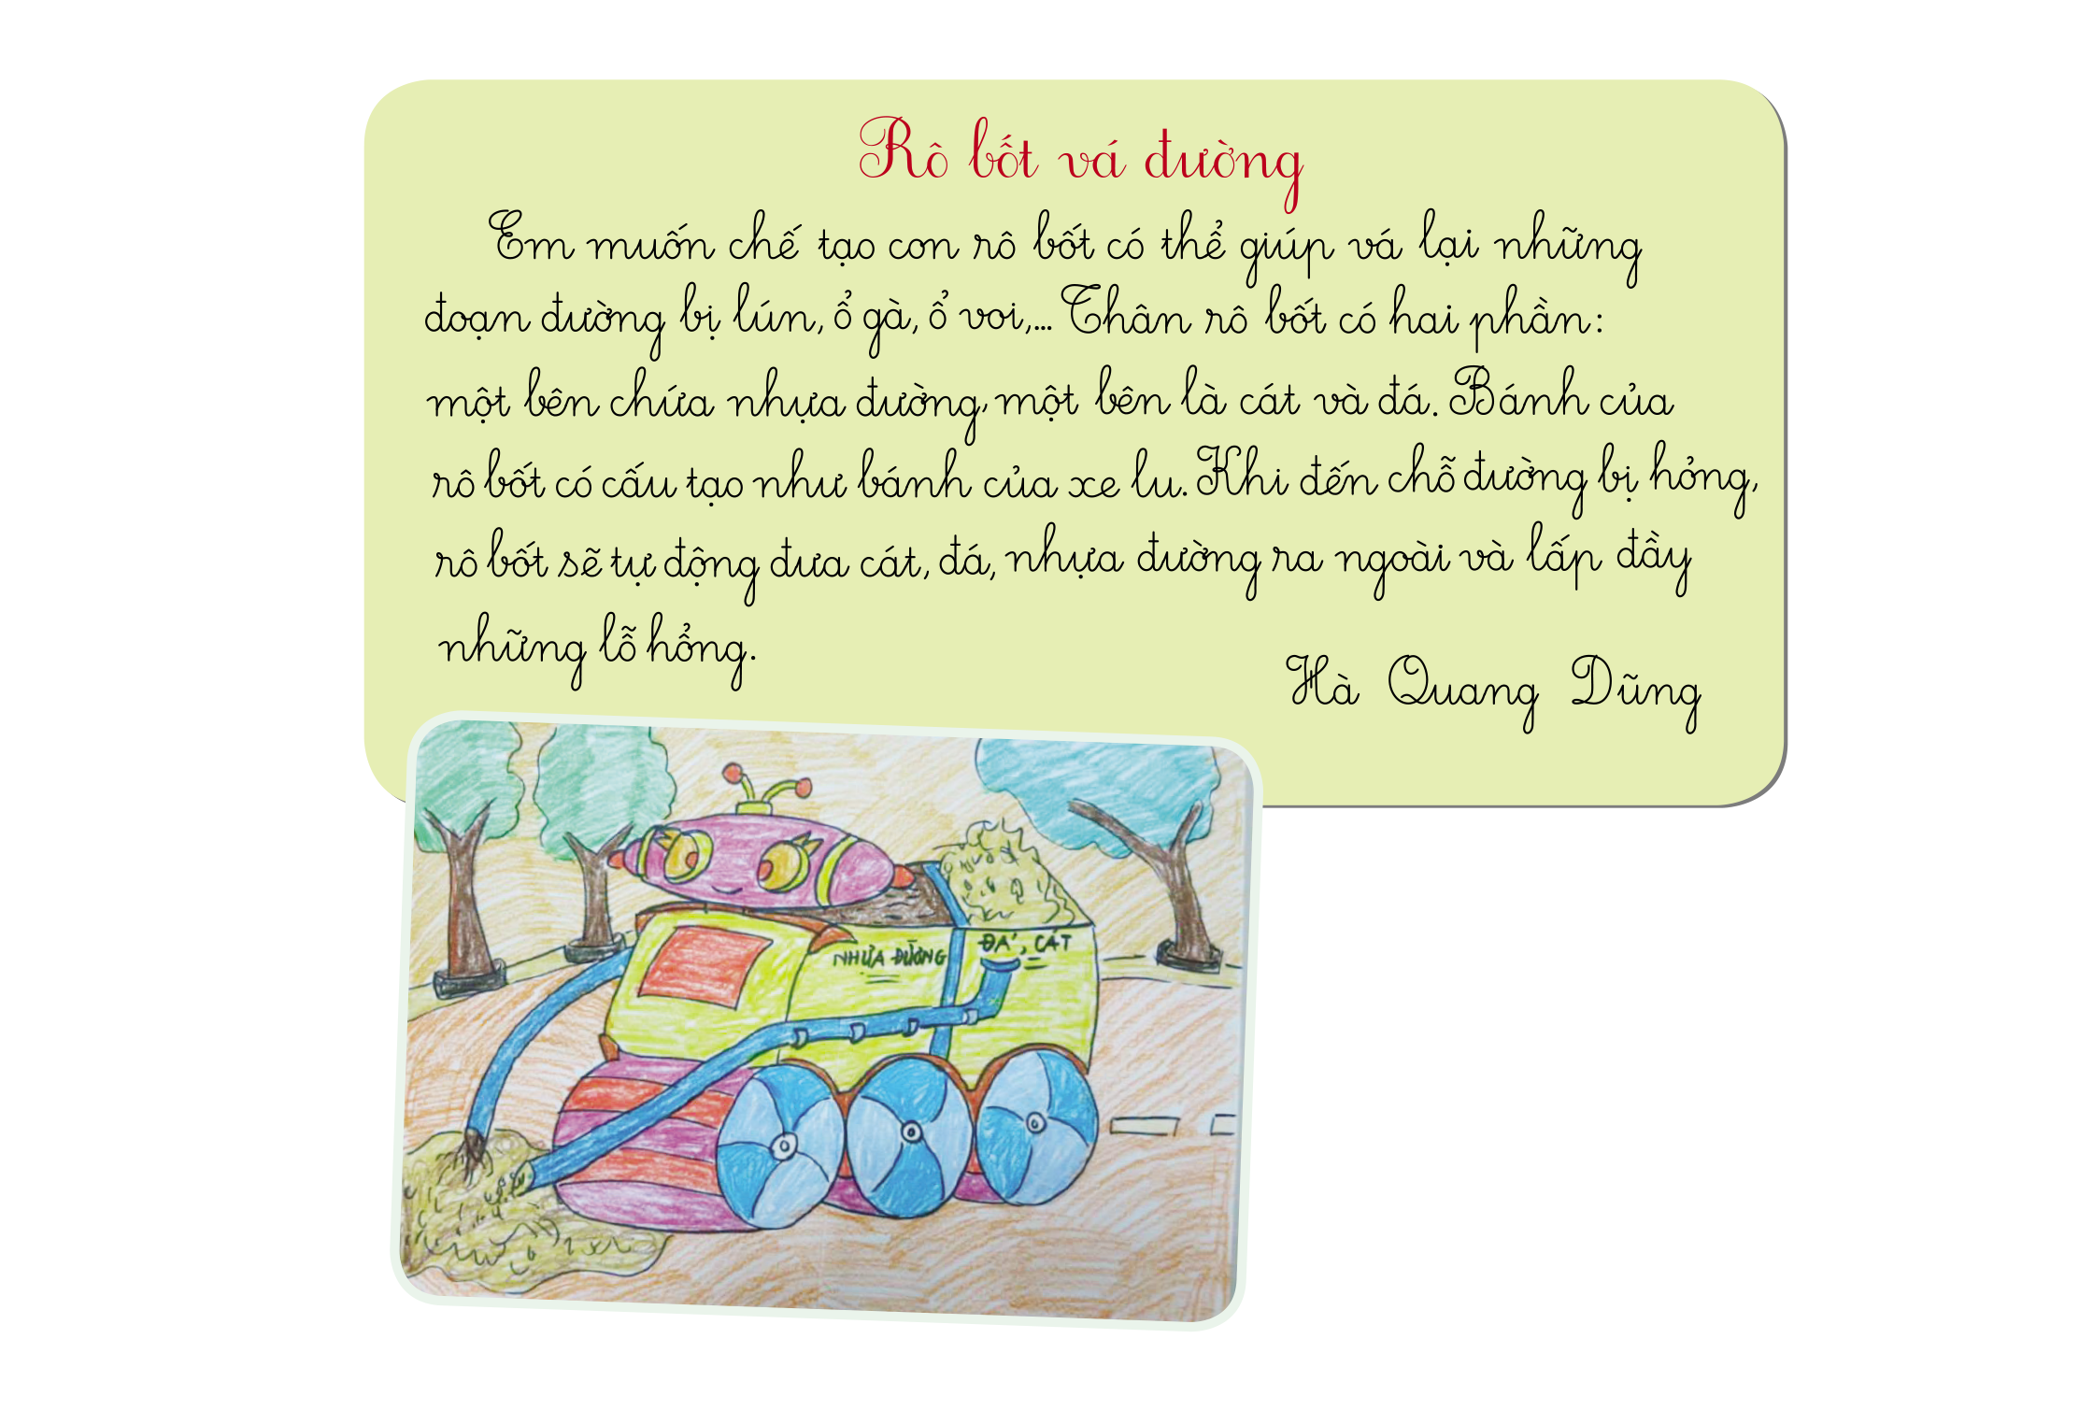

Slide 8
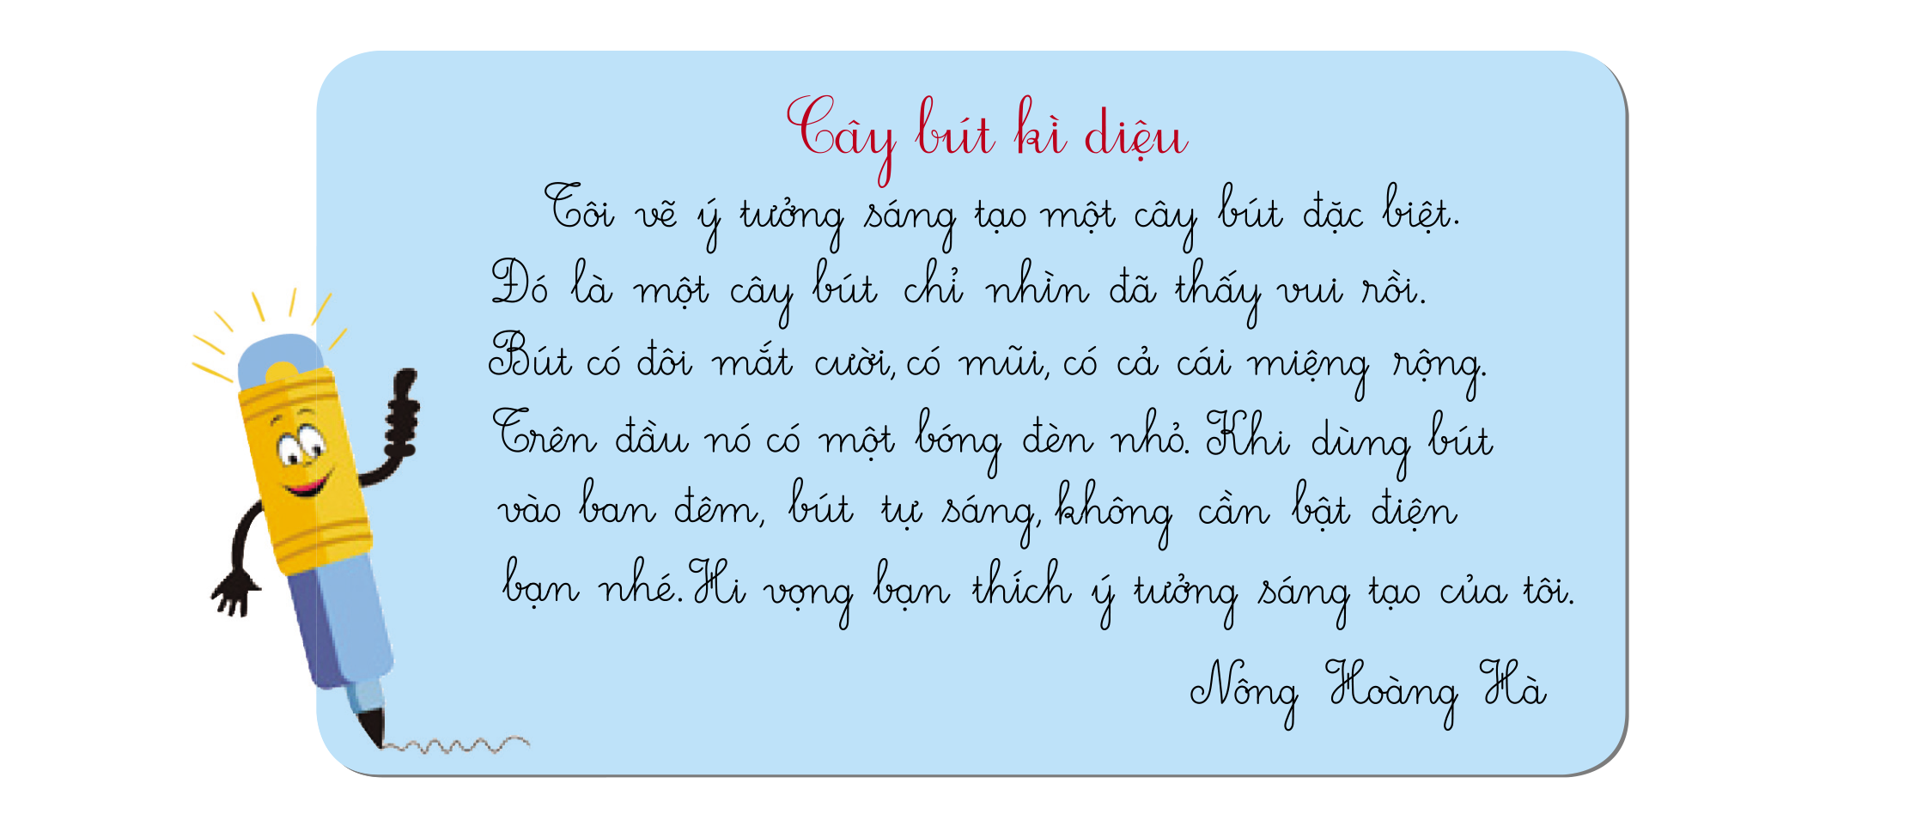

Slide 9
1. Chiếc váy của Ngân có gì lạ?
2. Robot của Dũng có tác dụng như thế nào?
3. Cây bút của Hà có gì độc đáo?

Slide 10
Váy được làm bằng giấy màu thay cho vải
Hạt cườm là những hạt ngô

Slide 11
Bồn chứa vật liệu
Khi đến đoạn đường bị hỏng robot tự đưa cát, đá và nhựa đường ra ngoài và lấp đầy chỗ hỏng.
Bánh xe như bánh xe lu

Slide 12

Đầu bút có một bóng đèn nhỏ, phát sáng vào ban đêm
Bút có đôi mắt cười, có mũi và chiếc miệng rộng

Slide 15
1. Viết đoạn văn tả một đồ vật (đồ chơi, máy móc, trang phục,…) thể hiện một ý tưởng sáng tạo của em. Gắn kèm tranh (hoặc hình cắt dán) thể hiện ý tưởng đó.

Slide 16




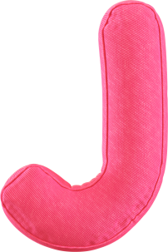





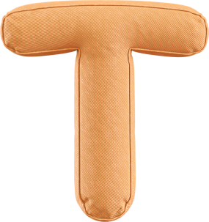
Thực hành
Notes:
Thiết kế: Hương Thảo – Zalo 0972115126

Slide 17
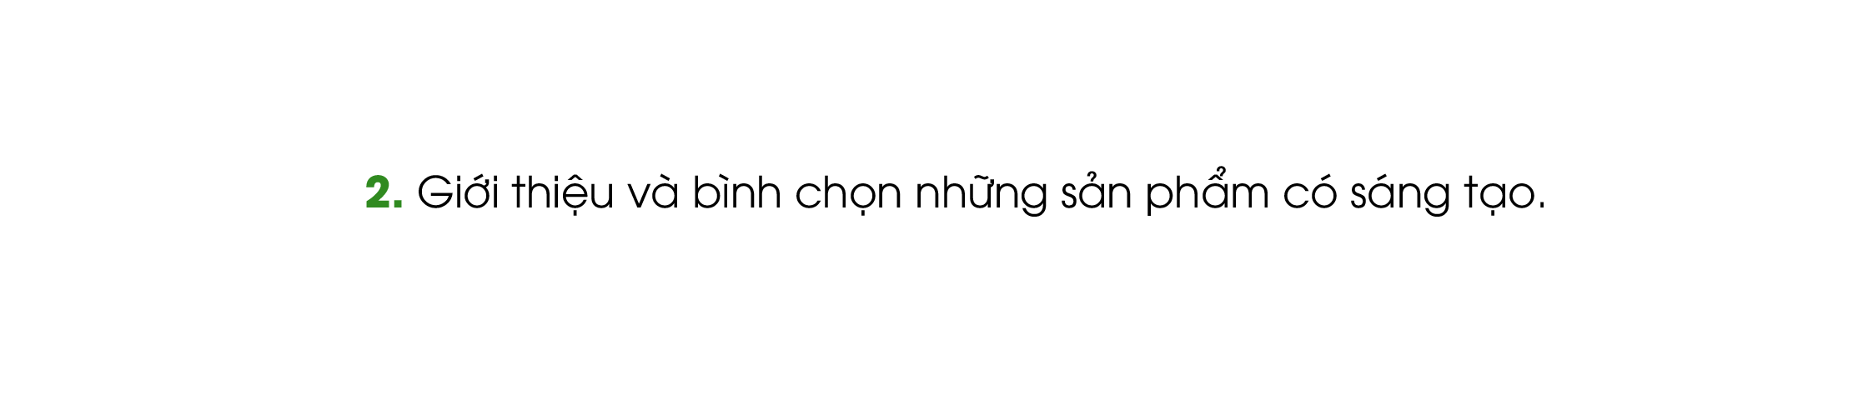

Slide 18

Tiêu chí đánh giá
Ý tưởng rõ ràng, sáng tạo, hấp dẫn.
Nói to, rõ, tự nhiên
Minh hoạ, trang trí ấn tượng.

Slide 19

Chào tạm biệt!

